Slide 1
PROGETTAZIONE DI BASI DI DATI:
METODOLOGIE E MODELLI

Slide 2
Progettazione di basi di dati
È una delle attività del processo di sviluppo dei sistemi informativi
va quindi inquadrata in un contesto più generale:
il ciclo di vita dei sistemi informativi:
  Insieme e sequenzializzazione delle attività svolte da analisti, progettisti, utenti, nello sviluppo e nell’uso dei sistemi informativi
  attività iterativa, quindi ciclo
Basi di Dati - 05

Slide 3
Studio di fattibilità
Raccolta e analisi
dei requisiti
Progettazione
Realizzazione
Validazione e
collaudo
Funzionamento
Basi di Dati - 05

Slide 4
Fasi (tecniche) del ciclo di vita
  Studio di fattibilità: definizione costi e priorità
  Raccolta e analisi dei requisiti: studio delle proprietà del sistema
  Progettazione: di dati e funzioni
  Realizzazione : realizzazione pratica dei progetti
  Validazione e collaudo: sperimentazione
  Funzionamento: il sistema diventa operativo
Basi di Dati - 05

Slide 5
Progettazione di un sistema informativo
La progettazione di un sistema informativo riguarda due aspetti:
progettazione dei dati
  progettazione delle applicazioni
Ma:
i dati hanno un ruolo centrale
  i dati sono più stabili
Basi di Dati - 05

Slide 6
Studio di fattibilità
Raccolta e analisi
dei requisiti
Progettazione
dei dati
Realizzazione
Validazione e
collaudo
Funzionamento
Basi di Dati - 05

Slide 7
Metodologia di Progetto
Per garantire prodotti di buona qualità è opportuno seguire una metodologia di progetto, con:
    Articolazione delle attività in fasi (decomposizione)
    Criteri di scelta (stategie)
    Modelli di rappresentazione
    Generalità rispetto al problema di studio e agli strumenti a disposizione
    Qualità del prodotto
    Facilità d'uso
Basi di Dati - 05

Slide 8
Studio di fattibilità
Raccolta e analisi
dei requisiti
Progettazione
dei dati
Realizzazione
Validazione e
collaudo
Funzionamento
Basi di Dati - 05

Slide 9
Requisiti della base di dati
Progettazione
concettuale
“CHE COSA”:
analisi
Schema concettuale
Progettazione
logica
Schema logico
“COME”:
progettazione
Progettazione
fisica
Schema fisico
Basi di Dati - 05

Slide 10
Output delle fasi
I prodotti delle varie fasi sono schemi di alcuni modelli di dati:
  Schema concettuale
  Schema logico
  Schema fisico
Basi di Dati - 05

Slide 11
Modello dei dati
insieme di costrutti utilizzati per organizzare i dati di interesse e descriverne la dinamica
componente fondamentale: meccanismi di strutturazione (o costruttori di tipo)
come nei linguaggi di programmazione esistono meccanismi che permettono di definire nuovi tipi, così ogni modello dei dati prevede alcuni costruttori
ad esempio, il modello relazionale prevede il costruttore relazione, che permette di definire insiemi di record omogenei
Basi di Dati - 05

Slide 12
Schemi e istanze
In ogni base di dati esistono:
  lo schema, sostanzialmente invariante nel tempo, che ne descrive la struttura (aspetto intensionale)
    nel modello relazionale, le intestazioni delle tabelle
  l’istanza, i valori attuali, che possono cambiare anche molto rapidamente (aspetto estensionale)
    nel modello relazionale, il “corpo” di ciascuna tabella
Basi di Dati - 05

Slide 13
Due tipi (principali) di modelli
modelli logici: utilizzati nei DBMS esistenti per l’organizzazione dei dati
  utilizzati dai programmi
  indipendenti dalle strutture fisiche
esempi: relazionale, reticolare, gerarchico, a oggetti
modelli concettuali: permettono di rappresentare i dati in modo indipendente da ogni sistema
  cercano di descrivere i concetti del mondo reale
  sono utilizzati nelle fasi preliminari di progettazione
il più noto è il modello Entity-Relationship
Basi di Dati - 05

Slide 14
Modelli concettuali, perché?
Se proviamo a modellare una applicazione definendo direttamente lo schema logico della base di dati, ci troviamo di fronte a vari problemi:
  da dove cominciamo?
  rischiamo di perderci subito nei dettagli
  dobbiamo pensare subito a come correlare le varie tabelle (chiavi etc.)
  i modelli logici sono rigidi
Basi di Dati - 05

Slide 15
Modelli concettuali, perché?
servono per ragionare sulla realtà di interesse, indipendentemente dagli aspetti realizzativi
permettono di rappresentare le classi di dati di interesse e le loro correlazioni
prevedono efficaci rappresentazioni grafiche (utili anche per documentazione e comunicazione)
Basi di Dati - 05

Slide 16
Architettura (semplificata) di un DBMS
utente
Schema logico
Schema interno
BD
Basi di Dati - 05

Slide 17
Progettazione
concettuale
Progettazione
logica
Progettazione
fisica
Basi di Dati - 05

Slide 18
Modello Entity-Relationship
(Entità-Relazione)
Il modello Entity-Relationship è il più diffuso modello concettuale. Come tale fornisce una serie di strutture, dette costrutti che servono a descrivere la realtà di interesse che prescinde dall’organizzazione dei dati nel calcolatore.
  Ne esistono molte versioni,
  (più o meno) diverse l’una dall’altra
Basi di Dati - 05

Slide 19
I costrutti del modello E-R
  Entità
  Associazione (Relationship)
  Attributo
  Identificatore
  Generalizzazione
  ….
Basi di Dati - 05

Slide 20
Entità
Un’entità è una classe di oggetti (fatti, persone, cose) della applicazione di interesse con proprietà comuni e con esistenza “autonoma”
Esempi:
  impiegato, città, conto corrente, ordine, fattura
Basi di Dati - 05

Slide 21
Uno schema E-R, graficamente
Studente
Esame
Corso
Basi di Dati - 05

Slide 22
Entità: schema e istanza
Entità:
  classe di oggetti, persone, … "omogenei"
Occorrenza (o istanza) di entità:
  elemento della classe (l'oggetto, la persona, …, non i dati)
nello schema concettuale rappresentiamo le entità, non le singole istanze (“astrazione”)
Basi di Dati - 05

Slide 23
Rappresentazione grafica di entità
Impiegato
Dipartimento
Città
Vendita
Basi di Dati - 05

Slide 24
Entità, commenti
Ogni entità ha un nome che la identifica univocamente nello schema:
  nomi espressivi
  opportune convenzioni
    singolare
Basi di Dati - 05

Slide 25
Relationship
  Una Associazione o Relationship è un legame logico fra due o più entità, rilevante nell’applicazione di interesse
Esempi:
  Residenza (fra persona e città)
  Esame (fra studente e corso)
Chiamata anche relazione o correlazione
Basi di Dati - 05

Slide 26
Rappresentazione grafica di un’associazione
Studente
Esame
Corso
Residenza
Impiegato
Città
Basi di Dati - 05

Slide 27
Associazione , commenti
Ogni associazione ha un nome che la identifica univocamente nello schema:
  nomi espressivi
  opportune convenzioni
    singolare
    sostantivi invece che verbi (se possibile)
Basi di Dati - 05

Slide 28
Esempi di occorrenze
E1
S1
E2
C1
E3
S2
S3
C2
S4
E4
C3
Studente
Corso
Basi di Dati - 05

Slide 29
Relationship, occorrenze
Una occorrenza di una associazione binaria è una coppia di occorrenze di entità, una per ciascuna entità coinvolta
Una occorrenza di una associazione n-aria è una n-upla di occorrenze di entità, una per ciascuna entità coinvolta
Nell'ambito di una associazione non ci possono essere occorrenze (coppie, ennuple) ripetute
Basi di Dati - 05

Slide 30
Relationship corrette?
Studente
Esame
Corso
Visita
Paziente
Medico
Basi di Dati - 05

Slide 31
Due relationship sulle stesse entità
Sede di
lavoro
Residenza
Impiegato
Città
Basi di Dati - 05

Slide 32
Relationship n-aria
Fornitura
Fornitore
Prodotto
Dipartimento
Basi di Dati - 05

Slide 33
Relationship ricorsiva: coinvolge “due volte” la stessa entità
Conoscenza
Persona
Basi di Dati - 05

Slide 34
Relationship ricorsiva con “ruoli”
Successione
Sovrano
Successore
Predecessore
Basi di Dati - 05

Slide 35
Relationship ternaria ricorsiva
Superficie
Migliore
Confronto
Peggiore
Tennista
Basi di Dati - 05

Slide 36
Attributo
Un attributo è una proprietà elementare di un’entità o di una associazione, di interesse ai fini dell’applicazione
Associa ad ogni occorrenza di entità o associazione un valore appartenente a un insieme detto dominio dell’attributo
Basi di Dati - 05

Slide 37
Attributi, rappresentazione grafica
Cognome
Nome
Data
Voto
Titolo
Esame
Studente
Corso
Matricola
Codice
Basi di Dati - 05

Slide 38
Attributi composti
Gli attributi composti raggruppano attributi di una medesima entità o associazione che presentano affinità nel loro significato o uso
Esempio:
  Via, Numero civico e CAP formano un Indirizzo
Basi di Dati - 05

Slide 39
Rappresentazione grafica
Cognome
Impiegato
Età
Via
Indirizzo
Numero
CAP
Basi di Dati - 05

Slide 40
Cognome
Direzione
Telefono
Impiegato
Dipartimento
Afferenza
Codice
Nome
Partecipazione
Composizione
Data
Sede
Progetto
Via
Indirizzo
Budget
Nome
Città
CAP
Basi di Dati - 05

Slide 41
Altri costrutti del modello E-R
Cardinalità
  di associazione
  di attributo
Identificatore
  interno
  esterno
Generalizzazione
Basi di Dati - 05

Slide 42
Cardinalità di associazioni
Coppia di valori associati a ogni entità che partecipa a una associazione
Specificano il numero minimo e massimo di occorrenze dell’associazione cui ciascuna occorrenza di una entità può partecipare
Basi di Dati - 05

Slide 43
Esempio di cardinalità
Significa che ad ogni impiegato possono
essere assegnati da 1 a 5 incarichi
Significa che un incarico può essere
assegnato o a nessun impiegato, o al più
a 50 impiegati
(1,5)
(0,50)
Assegnamento
Impiegato
Incarico
Basi di Dati - 05

Slide 44
Cardinalità
per semplicità usiamo solo tre simboli:
0 e 1 per la cardinalità minima:
  0 = “partecipazione opzionale”
  1 = “partecipazione obbligatoria”
1 e “N” per la massima:
  “N” non pone alcun limite
Basi di Dati - 05

Slide 45
Occorrenze di Residenza
R1
S1
C1
S2
C2
S3
R2
S4
R3
C3
C4
R4
Studente
Città
Basi di Dati - 05

Slide 46
Cardinalità di Residenza
Una città può avere o nessun
residente o una quantità (indefinita)
di residenti
Ogni studente ha residenza in
una sola città
(1,1)
(0,N)
Residenza
Studente
Città
Basi di Dati - 05

Slide 47
Tipi di relationship
Con riferimento alle cardinalità massime, abbiamo associazioni:
  uno a uno
  uno a molti
  molti a molti
Basi di Dati - 05

Slide 48
Due avvertenze
Attenzione al "verso" nelle associazioni uno a molti
Le associazioni obbligatorie-obbligatorie sono molto rare. Questo perché quando si aggiunge una nuova occorrenza di entità molto spesso non sono note, o addirittura non esistono, le corrispondenti occorrenze delle entità ad esse collegate-
Basi di Dati - 05

Slide 49
Associazione “molti a molti”. Esempio 1
Uno studente può non aver sostenuto
alcun esame o può avere sostenuto fino a
un numero N di esami .
Un esame può essere stato sostenuto
da un numero indefinito di studenti.
(0,N)
(0,N)
Esame
Studente
Corso
Basi di Dati - 05

Slide 50
Associazione “molti a molti”. Esempio 2
Una montagna può o non essere
stata mai scalata, oppure può essere stata
scalata da molti alpinisti
Un alpinista ha scalato almeno una
montagna
(0,N)
Scalata
(1,N)
Montagna
Alpinista
Basi di Dati - 05

Slide 51
Associazione “molti a molti”. Esempio 3
sdf
(1,N)
(1,N)
Abilitazione
Macchinista
Locomotore
Basi di Dati - 05

Slide 52
Associazioni “uno a molti”. Esempio 1
Una persona o è disoccupata o ha
Un impiego in un’azienda
Un’azienda o non ha nessun impiegato
o ne ha molti
(0,1)
(0,N)
Impiego
Persona
Azienda
Basi di Dati - 05

Slide 53
Associazioni “uno a molti”. Esempio 2.
Ogni comune fa parte di una e una
sola provincia
Una provincia ha uno o più comuni
(1,1)
(1,N)
Ubicazione
Comune
Provincia
Basi di Dati - 05

Slide 54
Associazioni “uno a molti”. Esempio 3.
Un cinema è ubicato in una
ben precisa località
In una località possono essere ubicati
nessuno o più cinema
(1,1)
Ubicazione
(0,N)
Cinema
Località
Basi di Dati - 05

Slide 55
Associazioni “uno a uno”. Esempio 1.
Un professore può essere titolare
di nessuna o al più di 1 cattedra
Una cattedra può essere vacante
o avere al più un professore titolare
(0,1)
(0,1)
Titolarità
Professore
Cattedra
Basi di Dati - 05

Slide 56
Associazioni “uno a uno”. Esempio 2.
Un professore di ruolo deve essere
titolare di 1 cattedra
Una cattedra può avere o no un titolare
(1,1)
Titolarità
(0,1)
Professore
di ruolo
Cattedra
Basi di Dati - 05

Slide 57
Associazioni “uno a uno”. Esempio 3.
Un professore di ruolo deve essere
titolare di 1 cattedra
Ogni cattedra coperta ha un titolare
(1,1)
(1,1)
Titolarità
Professore
di ruolo
Cattedra
coperta
Basi di Dati - 05

Slide 58
Cardinalità di attributi
E’ possibile associare delle cardinalità anche agli attributi, che indicano il numero minimo e il numero massimo di valori dell’attributo associati a ogni occorrenza di entità o relazione.
Due scopi:
  Il primo campo uguale a 0 indica opzionalità ("informazione incompleta")
  Primo campo uguale ad 1 indica obbligatorietà (not null)
  Il secondo campo uguale a 1 indica unicità (unique).
  Il secondo campo uguale a N indica attributi multivalore.
Basi di Dati - 05

Slide 59
Rappresentazione grafica
Telefono
(0,N)
Impiegato
Nome
(0,1)
Numero patente
Basi di Dati - 05

Slide 60
Identificatore di una entità
“strumento” per l’identificazione univoca delle occorrenze di un’entità
costituito da:
  attributi dell’entità
      identificatore interno
  (attributi +) entità esterne attraverso associazioni
      identificatore esterno
Basi di Dati - 05

Slide 61
Identificatori interni
Targa
Identificatore singolo
Automobile
Identificatore multiplo
Modello
Data Nascita
Persona
Cognome
Nome
Indirizzo
Basi di Dati - 05

Slide 62
Identificatore esterno
Cognome
Matricola
Nome
(1,1)
(0,N)
Iscrizione
Studente
Università
Anno di corso
Indirizzo
La matricola è univoca per una singola università. Ma in due
università diverse possono esserci diversi studenti con la stessa
Matricola. La chiave è data dalla coppia (Matricola, Università)
Basi di Dati - 05

Slide 63
Alcune osservazioni
ogni entità deve possedere almeno un identificatore, ma può averne in generale più di uno
una identificazione esterna è possibile solo attraverso una relationship a cui l’entità da identificare partecipa con cardinalità (1,1)
Basi di Dati - 05

Slide 64
Cognome
(0,1)
(1,1)
Telefono
Direzione
(1,N)
Impiegato
Dipartimento
(0,1)
(0,N)
Afferenza
Codice
(0,N)
Nome
(1,1)
Partecipazione
Composizione
(0,1)
Data
(1,N)
(1,N)
Sede
Progetto
Via
Indirizzo
Budget
Nome
Città
CAP
Basi di Dati - 05

Slide 65
Generalizzazione
Una generalizzazione mette in relazione una o più entità E₁, E₂, ..., E_{n} con una entità E, che le comprende come caso particolare
  E è generalizzazione di E₁, E₂, ..., E_{n}
  E₁, E₂, ..., E_{n} sono specializzazioni (o sottotipi) di E
Basi di Dati - 05

Slide 66
Rappresentazione grafica
Dipendente
Impiegato
Funzionario
Dirigente
Basi di Dati - 05

Slide 67
Proprietà delle generalizzazioni
  Se E (genitore) è generalizzazione di E₁, E₂, ..., E_{n} (figlie):
  ogni proprietà di E è significativa per E₁, E₂, ..., E_{n}
  ogni occorrenza di E₁, E₂, ..., E_{n} è occorrenza anche di E
Basi di Dati - 05

Slide 68
Città
(0,N)
Nascita
Codice
fiscale
(1,1)
Persona
Nome
Età
Stipendio
Lavoratore
Studente
Basi di Dati - 05

Slide 69
Ereditarietà
Tutte le proprietà (attributi, associazioni, altre generalizzazioni) dell’entità genitore vengono ereditate dalle entità figlie e non vengono rappresentate esplicitamente.
Basi di Dati - 05

Slide 70
Tipi di generalizzazioni
totale se ogni occorrenza dell'entità genitore è occorrenza di almeno una delle entità figlie, altrimenti è parziale.
esclusiva se ogni occorrenza dell'entità genitore è occorrenza di al più una delle entità figlie, altrimenti è sovrapposta.
consideriamo (senza perdita di generalità) solo generalizzazioni esclusive e distinguiamo fra totali e parziali
Basi di Dati - 05

Slide 71
Generalizzazione esclusiva e parziale
Generalizzazione esclusiva e
parziale. Tra le persone
potrebbero esserci i pensionati
e i bambini
Persona
Indicato con una
freccia vuota
Disoccupato
Lavoratore
Basi di Dati - 05

Slide 72
Generalizzazione esclusiva e totale
Generalizzazione esclusiva e
totale.
Persona
Rappresentato con
una freccia piena
Uomo
Uomo
Donna
Donna
Basi di Dati - 05

Slide 73
Altre proprietà
possono esistere gerarchie a più livelli e multiple generalizzazioni allo stesso livello
un'entità può essere inclusa in più gerarchie, come genitore e/o come figlia
se una generalizzazione ha solo un’entità figlia si parla di sottoinsieme
alcune configurazioni non hanno senso
Basi di Dati - 05

Slide 74
Esercizio
Le persone hanno CF, cognome ed età; gli uomini anche la posizione militare; gli impiegati hanno lo stipendio e possono essere segretari, direttori o progettisti (un progettista può essere anche responsabile di progetto); gli studenti (che non possono essere impiegati) un numero di matricola; esistono persone che non sono né impiegati né studenti (ma i dettagli non ci interessano)
Basi di Dati - 05

Slide 75
CF
Persona
Età
Cognome
Stipendio
Matr.
Uomo
Donna
Impiegato
Studente
Militare
Segretario
Direttore
Progettista
Responsabile
Basi di Dati - 05

Slide 76
Documentazione associata agli schemi concettuali
  dizionario dei dati
    entità
    relationship
  vincoli non esprimibili
Basi di Dati - 05

Slide 77
Cognome
(0,1)
(1,1)
Telefono
Direzione
(1,N)
Impiegato
Dipartimento
(0,1)
(0,N)
Afferenza
Codice
(0,N)
Nome
(1,1)
Partecipazione
Composizione
(0,1)
Data
(1,N)
(1,N)
Sede
Progetto
Via
Indirizzo
Budget
Nome
Città
CAP
Basi di Dati - 05

Slide 78
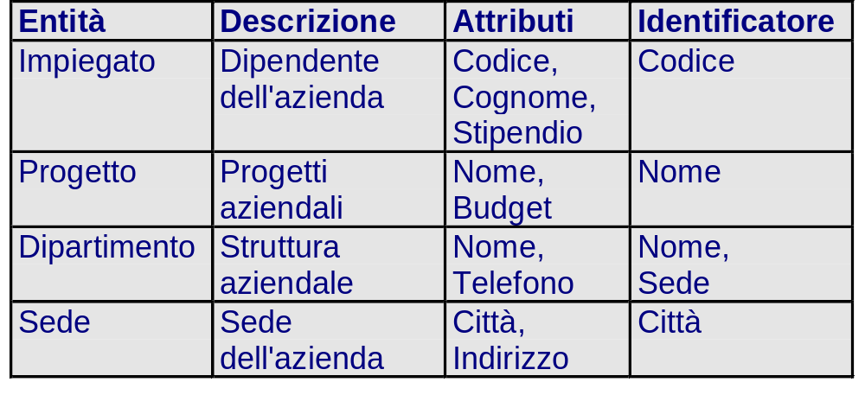
Dizionario dei dati (entità)
Basi di Dati - 05

Slide 79
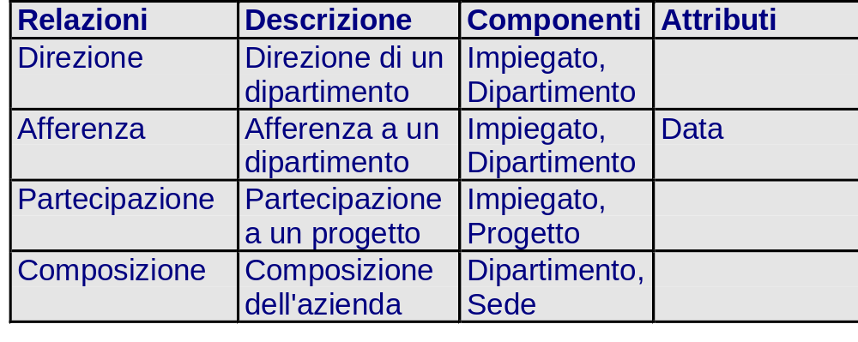
Dizionario dei dati (relationship)
Basi di Dati - 05

Slide 80
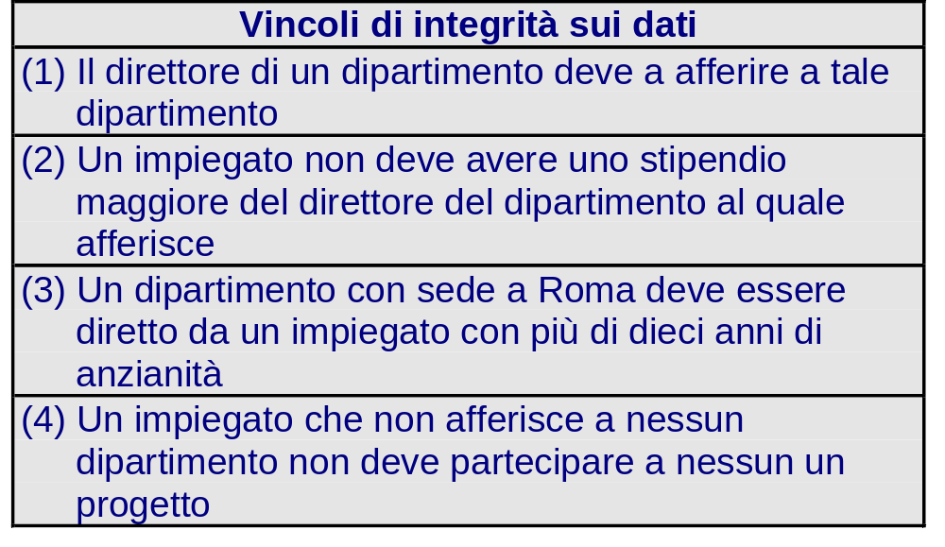
Vincoli non esprimibili
Basi di Dati - 05

Slide 81
Esercizio
In un giardino zoologico ci sono degli animali appartenenti a una specie e aventi una certa età; ogni specie è localizzata in un settore (avente un nome) dello zoo.
animale
specie
appartenenza
(1,1)
(0,N)
(1,1)
età
settore
collocazione
(1,N)
settore
Basi di Dati - 05

Slide 82
Esercizio
Una agenzia di noleggio di autovetture ha un parco macchine ognuna delle quali ha una targa, un colore e fa parte di una categoria; per ogni categoria c’è una tariffa di noleggio
targa
colore
tariffa
Parco macchine
Categoria
appartenenza
(1,1)
(0,N)
Basi di Dati - 05

Slide 83
Esercizio
Una casa discografica produce dischi aventi un codice e un titolo; ogni disco è inciso da uno o più cantanti, ognuno dei quali ha un nome, un indirizzo e, qualcuno, un nome d’arte
codice
titolo
nome
indirizzo
Dischi
cantante
incisione
(1,N)
(0,N)
(0,1)
Nome d’arte
Basi di Dati - 05

